Slide 1
Componentes Conexas de un Grafo
P.O.S.

Slide 2
Conceptos Fundamentales
Grafo conexo: Un grafo G es conexo si existe al menos un camino entre cualquier par de vértices u y v del grafo.
Componente conexa: Una componente conexa es un subgrafo maximal conexo, es decir:
    Es un subconjunto de vértices donde existe camino entre cualquier par
    Es maximal: no se puede agregar ningún vértice más sin perder la conectividad
    Representa un "grupo" o "isla" de vértices interconectados
Figura1
c
Figura 2
En la figura 1 podemos ver un grafo conexo, mientras que en la figura 2 el grafo es disconexo.
La figura 2 tiene 2 componentes conexas.
c
a
b
a
b

Slide 3
Problema a Resolver
Dado un grafo G, determinar todas sus componentes conexas.
Para ello la solución debe:
      Identificar grupos de vértices conectados entre si
      Numerar cada componente conexa
      Retornar un mapeo de pares (n° componente , lista vértices)
C1
a
b
a
b
C2
c
d
c
d
Resultado =
{(1, [a,b]) ,
(2, [c,d]),
(3, [e])}
e
C3
e
G
G

Slide 4
Solución con DFS (Depth-first search)
Equivale al recorrido pre orden en árboles + un testeo para no volver a recorrer un subgrafo ya explorado

Slide 5
Algoritmo para la solución con DFS
Algoritmo PartesConexas( G : Grafo) : Mapeo<Integer,PositionList<Vertex<V>>
parte ← 0
Mapeo <…> resultado ← new Mapeo<…>
para cada vértice v de G hacer
marcar v como no visitado
para cada vértice v de G hacer
si v no está visitado entonces
lista ← new DLL <Vertex<V>>
PartesConexasDFS( G, v, lista)
parte ← parte + 1
resultado.put(parte, lista)
return resultado
Algoritmo PartesConexasDFS ( G : Grafo, v: Vértice,
lista: PositionList )
agrego a v a la lista
marcar a v como visitado
para cada vértice w adyacente a v en G hacer
si w no esta visitado entonces
PartesConexasDFS( G, w, lista)

Slide 6
Algoritmo para la solución con DFS
Algoritmo PartesConexas( G : Grafo) : Mapeo<Integer,PositionList<Vertex<V>>
parte ← 0
Mapeo <…> resultado ← new Mapeo<…>
para cada vértice v de G hacer
marcar v como no visitado
para cada vértice v de G hacer
si v no está visitado entonces
lista ← new DLL <Vertex<V>>
PartesConexasDFS( G, v, lista)
parte ← parte + 1
resultado.put(parte, lista)
return resultado
Algoritmo PartesConexasDFS ( G : Grafo, v: Vértice, lista: PositionList )
agrego a v a la lista
marcar a v como visitado
para cada vértice w adyacente a v en G hacer
si w no esta visitado entonces
PartesConexasDFS( G, w, lista)
Resultado =
{ (1, [a,b]),
(2, [c,d]),
(3,[e]) }
a
b
c
d
e
G

Slide 7
Implementación en Java (Con mapeo visitados)
private Map<Integer, PositionList<Vertex<V>> PartesConexas(Graph<V,E> G) {
Map<Vertex<V>, Boolean> visitados= new OpenHashMap<> ();
int parte = 0;
Map<Integer, PositionList<Vertex<V>>> resultado = new OpenHashMap<>();
for(Vertex<V> v: G.vertices() ) {
visitados.put(v, false); }
for(Vertex<V> v : G.vertices()) {
if(!visitados.get(v)){
PositionList <Vertex<V>> lista = new DoubleLinkedList<>();
PartesConexasDFS(G, v, visitados, lista);
parte++;
resultado.put(parte,lista);}
}
return resultado;}
private void PartesConexasDFS (Graph<V,E>G, Vertex<V> v, Map<Vertex<V>, Boolean> visitados, PositionList<Vertex<V>> lista) {
lista.addLast(v);
visitados.put(v, true);
for(Edge<E> arco : G.incidentEdges(v)) {
Vertex<V> w= G.opposite(v, arco);
if(!visitados.get(w)) {
PartesConexasDFS(G,v,visitados, lista);}
}
}

Slide 8
Analisis de la complejidad de la solución (DFS)
private int PartesConexas(Graph<V,E> G) {
Map<Vertex<V>, Boolean> visitados= new OpenHashMap<> (); //C1
int parte = 0; //C2
Map<Integer, PositionList<Vertex<V>>> resultado = new OpenHashMap<>(); //C3
for(Vertex<V> v: G.vertices() ) {
visitados.put(v, false); } // C4 * n
for(Vertex<V> v : G.vertices()) {
if(!visitados.get(v)){ //C5 * n
PositionList <Vertex<V>> lista = new DoubleLinkedList<>(); //C6 * c
PartesConexasDFS(G, v, visitados, lista); // T_dfs
parte++; //C7 * c
resultado.put(parte,lista); //C8* c}}
return resultado;}
n = cardinalidad (V)
m = cardinalidad (A)
c = n° de componentes conexas
T_{total} = T_{inicio} + T_{bucle1} + T_{bucle2}
T_{inicio} = C1+C2+C3= O(1)
T_{bucle1} = C4 * n = O(n)
T_{bucle2} = C5*n + (C6+C7+C8)*c + T_{DFS}
Asumiendo que el grafo es conexo, para simplificar la resolución, obtenemos que c=1 entonces:
T_{bucle2} = C5 * n + O(1) + T_{DFS}
T_{total} = O(1)+O(n)+ O(n)+ O(1)+ T_{DFS}

Slide 9
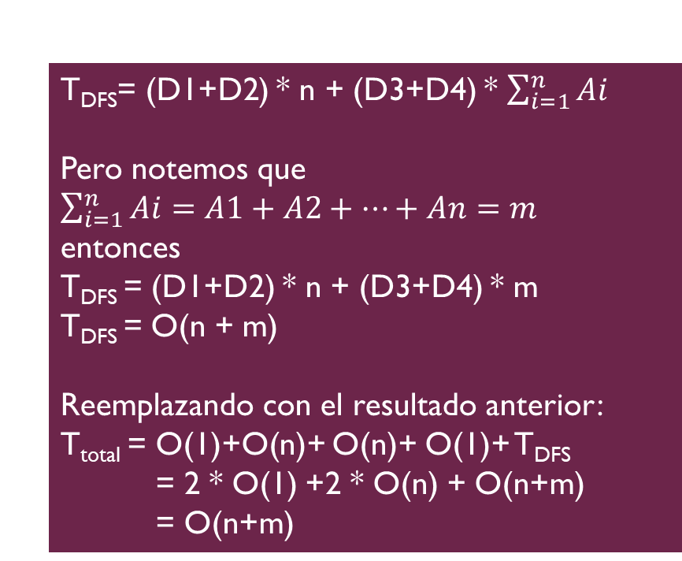
Análisis de la complejidad de la solución
private void PartesConexasDFS (Graph<V,E>G, Vertex<V> v, Map<Vertex<V>, Boolean> visitados, PositionList<Vertex<V>> lista) {
lista.addLast(v); //D1 * n
visitados.put(v, true); //D2 * n
for(Edge<E> arco : G.incidentEdges(v)) {
Vertex<V> w= G.opposite(v, arco); //D3 * grado(v)
if(!visitados.get(w)) { //D4 * grado(v)
PartesConexasDFS(G,v,visitados); //recursivo}
}
}
T_{DFS}= (D1+D2) * n + (D3+D4) * $\sum_{i=1}^{n}{Ai}$
Pero notemos que $\sum_{i=1}^{n}{Ai=A1+A2+…+An=m}$
entonces
T_{DFS} = (D1+D2) * n + (D3+D4) * m
T_{DFS} = O(n + m)
Reemplazando con el resultado anterior:
T_{total} = O(1)+O(n)+ O(n)+ O(1)+ T_{DFS}
= 2 * O(1) +2 * O(n) + O(n+m)
= O(n+m)

Slide 10
Muchas gracias por su atención
P.O.S.

Slide 11
Bibliografia
Goodrich & Tamassia, Data Structures and Algorithms in Java 4th. Edition
Material de cátedra UNS

